Slide 1
Gitについて

Slide 2
Gitについて
Gitとは、コンピューターで作ったファイルの変更履歴を記録したり、管理したりするためのツールです。
例えば、あなたが絵を描いているとします。
最初は空白の紙に線を引いて、次に色を塗って、最後に文字を書くとしましょう。
このとき、紙に描いた絵はどんどん変わっていきますよね。
でも、もしも間違えて消しゴムで消してしまったら、元に戻すことはできません。
そこで、Gitを使うと便利なんです。Gitは、あなたが絵を描くたびに紙のコピーを作ってくれます。
そして、そのコピーには何を描いたか、いつ描いたか、誰が描いたかなどの情報も一緒に保存してくれます。これを「バージョン管理」と呼びます。

Slide 3
Gitについて
Gitのすごいところは、紙のコピーを自分だけでなく、ほかの人とも共有できることです。
例えば、あなたが友だちと一緒に絵を描くことにしました。
友だちもあなたと同じ絵を持っているとします。
このとき、Gitはあなたと友だちの絵の違いを見つけて、合わせることができます。これを「分散型」と呼びます。

Slide 4
Gitについて
Gitは、プログラムのソースコードなどのファイルを管理するときによく使われます。
プログラムは、コンピューターに命令する言葉で書かれたものです。
プログラムは一人で書くよりも、みんなで協力して書くほうが早くて楽しいですよね。
でも、みんなで同じプログラムを書くときには、誰が何を書いたか、どこが変わったか、どうやって合わせるかなどの問題が出てきます。
そこで、Gitが役に立ちます。Gitは、プログラムの変更履歴を記録したり、ほかの人と共有したりすることができるからです。

Slide 5
Gitの使い方について
１．リポジトリというファイルの保存場所を作る
２．ファイルの変更を記録する
３．ファイルの変更を共有する
リポジトリというファイルの保存場所を作ります。
リポジトリには、ローカルとリモートという2種類があります。
ローカルは、自分のコンピューターにある保存場所です。
リモートは、インターネット上にある保存場所です。

Slide 6
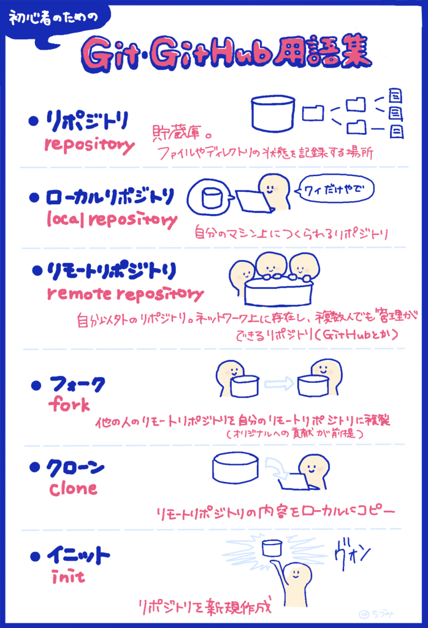
キーワード
・リポジトリ
ローカルリポジトリ
リモートリポジトリ
・フォーク
・クローン
・イニット

Slide 7
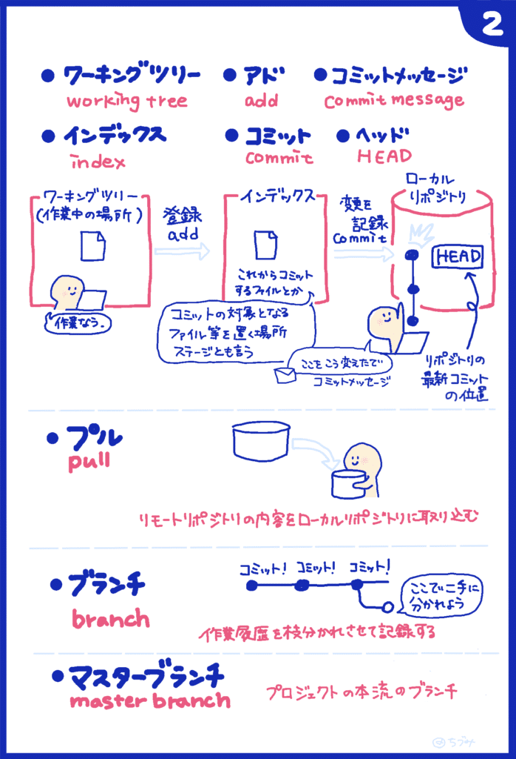
キーワード
・ワーキングツリー
・アド
・コミットイメージ
・インデックス
・コミット
・ヘッド
・プル
・ブランチ
・マスターブランチ

Slide 8
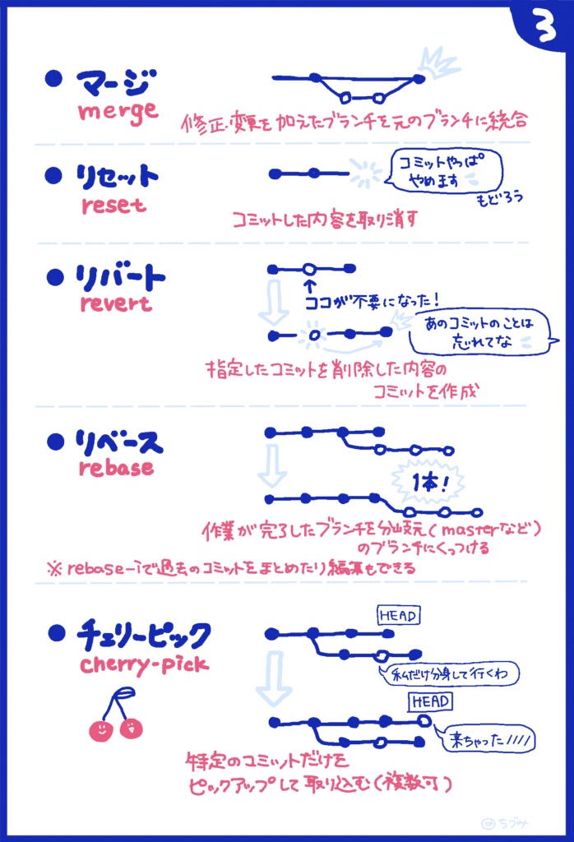
キーワード
・マージ
・リセット
・リバート
・リベース
・チェリーピック

Slide 9
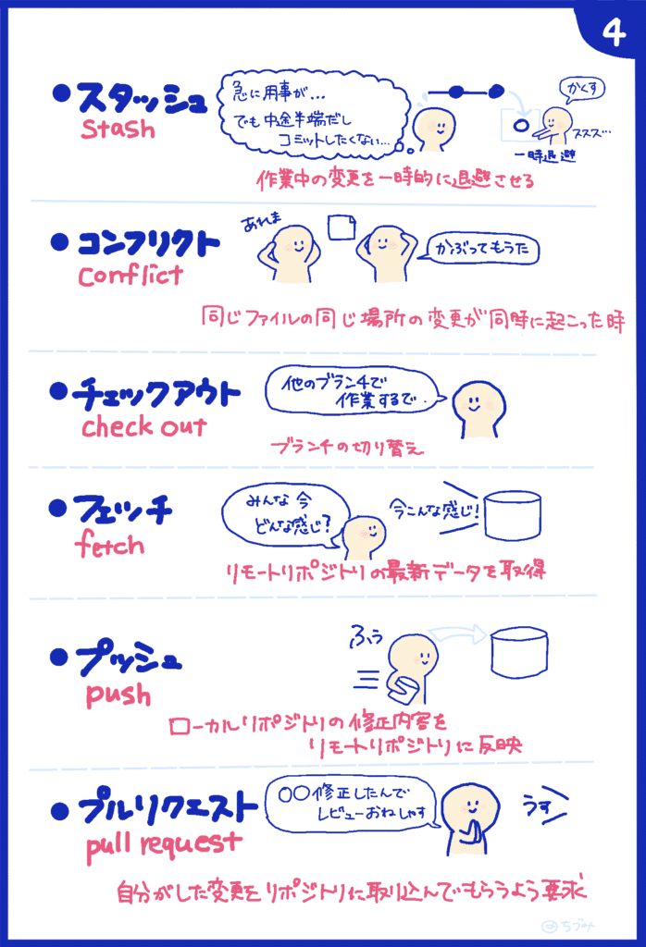
キーワード
・スタッシュ
・コンフリクト
・チェックアウト
・フェッチ
・プッシュ
・プルリクエスト

Slide 10
GitHubを使ってみよう！！
・アカウント作成

Slide 11
GitとGit Hubの違い

Slide 12
GitとGit Hubの違い
Git Hubは、Gitを利用したWebサービスのことです。
Git | Git Hub
ツール | Webサービス
オープンソースソフトウェア | Microsoftのソフトウェア
一人作業向き | 複数人作業向き
CUI（ターミナルでコマンドを実行） | GUI（マウス操作）
自身のPCに保存 | クラウド上に保存

Slide 13
GitとGitHubの仕組み
Git
Git Hub
コミット
プッシュ
ファイル
or
ディレクトリ
リポジトリ
リモート
リポジトリ
クラウド

Slide 14
Git Bashを 使ってみよう！

Slide 15
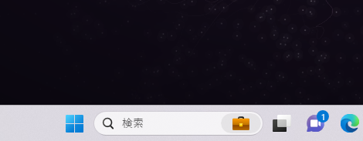
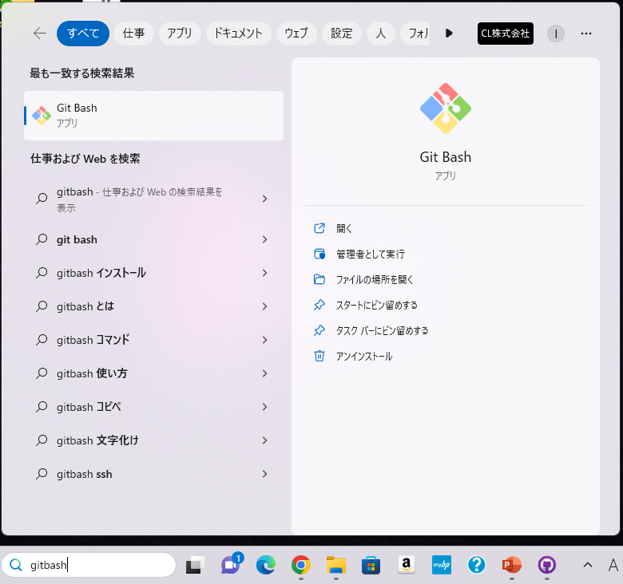
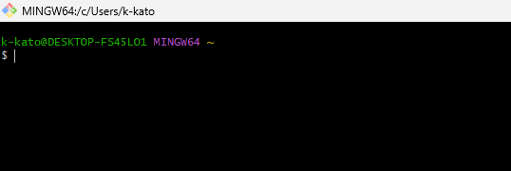
・Git Bashを起動する
①「gitbash」と入力
②アプリを開く
③上のような画面が出てくる

Slide 16
ローカルリポジトリを作ってみよう

Slide 17
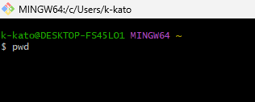

・ローカルリポジトリを作成する
pwdコマンドを使ってみましょう！
pwdとはGit Bashが今どの階層にフォーカスしているかを表示することができます
←pwdを入力
←Enterクリック後
←現在の階層

Slide 18

・ローカルリポジトリを作成する
先ほどのpwdで現在フォーカスしているところを表示することができました
次にcdコマンドを使ってみましょう！
cdとはフォーカスしている場所を変更するコマンドです
←cd Desctop/フォーカスしたいファイル名を入力
フォーカスしたいファイル名を入力
←Enter後pwdで確認しましょう
フォーカスしている場所が変わっていればOK

Slide 19
・ローカルリポジトリを作成する
・これでフォーカスできましたが、そもそもフォーカスって何？
cd Desctop/Folder１
cd Desctop
Folder１
cd Desctop/Folder2/Folder3
Folder2
Folder3
Notes:
・例えば、あなたがファイル１を開いて作業したいのにファイル２を開いてい
ては作業できませんよね？これはGit Bashも同じでどのファイルを見て作業してほしいのかを指定するこれがフォーカスの指定です
●もし、デスクトップにフォーカスをしたいときはcd Desctopと入力し、
●デスクトップの中のFolder1にフォーカスしたいときはcd Desctop/file1
●そしてファイルの中にフィルがあるようなときにフォーカスを当てたいときは
cd Desctop/Folder2/Folder3のように指定します

Slide 20
リポジトリとは
Notes:
リポジトリとは例えば
●真っ白なキャンバスに赤い丸を書いたとします
●その赤丸からリンゴを書いたとします、でも、リンゴじゃなくてトマトを書きたくなったとします新しく１からトマトを書くのもいいですが、先ほどの赤丸からトマトを書いた方が速そうですよね？そんな時にリポジトリの機能が活躍します。リポジトリにはデータを保存しておく機能があります。赤丸を保存しておいたとしましょう。そして赤丸のデータは保存してあるのでそれを呼び出すことができます●そして呼び出したデータからトマトを書くことができるわけですね●また、データは複数保存しておけるので、白紙のデータを保存しておけばトマトを白紙にしたり、赤丸にしたり、もしくは、リンゴを保存しておけばリンゴも呼び出すことができるわけですね！

Slide 21
コミットとは
ここで保存している
これがコミット
Notes:
コミットとは
先ほどの説明で、赤丸が書いてあるキャンバスを保存して呼び出しましたよね？●
この保存する行為こそがコミットです●
コミットをしておくことで何かあった時のバックアップのような使い方もできるわけですね

Slide 22
リモートリポジトリとは
これがリモートリポジトリ
A
B
Notes:
リモートリポジトリとは
例えば、真ん中に真っ白のキャンバスがあるとします。●このキャンバスはとても薄いキャンバスで後ろに重ねたときに後ろの絵が透けるようなものだとします。そこにAさんとBさんがやってきました。●
AさんとBさんはそれぞれ自分のキャンバスを持っています。●AさんはリンゴをBさんはトマトを自分のキャンバスに書きました。●
その後、真ん中のキャンバスに重ねたとします。●するとAさんとBさん、それぞれの絵が真ん中のキャンバスに書かれましたね。このように分担してそれぞれが作業をできるような仕組みがりリモートリポジトリです

Slide 23
プッシュとは
これがローカルリポジトリ
プッシュ
これがローカルリポジトリ
プッシュ
A
B
Notes:
先ほどの説明で、二人のキャンバスがありましたよね？これが前に説明したローカルリポジトリです。●このローカルリポジトリを真ん中のリモートリポジトリに入れ込むことをプッシュといいます。●
ちなみに、プッシュした後もAさんとBさんのキャンバスの絵が消えないのはコミットで保存しているからです。そして、プッシュをするときには必ずコミットをしましょう。プッシュはコミットした内容しかリモートリポジトリに保存することはできません

Slide 24
クローンとプルとは
リモートリポジトリ
ローカルリポジトリ
保存はプル
作成はクローン
A
Notes:
クローンとプルとは
まずリモートリポジトリがあります。●そこにAさんがやってきました。●Aさんはまだ何もない状態です。その後、ここでは姿が見えませんが、Bさんがリモートリポジトリにデータを書き込んだとします。●その内容からAさんがローカルリポジトリを作ることをクローンといいます。●そしてまたBさんがリモートリポジトリにデータを書き込んだとします。●このデータを先ほど作ったローカルリポジトリに保存することをプルといいます●

Slide 25
コンフリクトとは
プッシュ
プッシュ
コンフリクト
A
B
重なっちゃう
Notes:
コンフリクトとは
前に話したようにリモートリポジトにAさんとBさんそれぞれがプッシュします。●するとプッシュしたときに絵が重なってしまいました。これでは何の絵かわかりませんよね？コンフリクトとはこのように同じ場所の内容を変更したときにプッシュしようとすると起きます。正確には、Aさんが内容を変更して、プッシュを行い、Bさんがその変更をプルをしないで、Aさんと同じ場所の内容を変更してプッシュしようとしたときに起きるエラーのことです。ちなみに、同じ場所とは同じファイルのことです

Slide 26
ブランチとは
リモートリポジトリ
ｃ
マージ
ｃ
ブランチを作成
ブランチ
Notes:
ブランチとは
まず、リモートリポジトリがあります●
ここにリンゴの絵と黒い枠線を書きたいをします
ここに共同で作業をしていくのもよいですが、先ほどのコンフリクトのように大元を直接いじるのは少しリスクがあります。
そこでブランチを使います。ブランチを作成して、ブランチの方で黒い枠の作業を行うとしましょう。●
こうすれば大元でプッシュをしてもブランチには影響なく作業ができますね。また、ブランチにプッシュをしても変更内容は大元に反映されません。●黒枠が完成し、リンゴもできた段階で、このブランチと大元を一つにします。この作業をマージといいます。●
これだけではいまいちブランチを使う意味が分かりづらいと思うので、ブランチの利点を説明します。まずこの図のように作業をブランチを使って分担することで作業ごとにブランチを作るので、管理がしやすいですよね？そしてマージするまでは大元に影響を与える心配がないので、プッシュをするたびに、コンフリクトが起きて解消するまで次進めない・・・というような事態を避けることができます。ただし、マージする際にコンフリクトが起きることはあります。ですが、毎回コンフリクトを解消するよりもいっぺんにやった方が楽ですよね？このようにブランチには様々な利点があります。

